Slide 1





Willkommen zur
FUTURE FOUNDERS INITIATIVE
DEIN Sprungbrett in die Startup-Szene

Slide 2

Problem
Zu wenig Aufklärung über die Möglichkeiten
Junge Gründungsinteressierte sprudeln oft voller Ideen, Einstieg gestaltet sich aber super schwierig ohne Erfahrung
Am Anfang fehlt der Zugang zu Wissen, Netzwerk & Ressourcen
FUTURE FOUNDERS INITIATIVE
Notes:
- In Gesprächen wird schnell klar: viele junge Menschen haben Interesse am Gründen, oder Lust sich in der Startup-Welt ml auszuprobieren, wissen aber nicht, wo sie anfangen sollen.
- Gibt kaum Aufklärung über die Möglichkeiten, die es gibt und die damit einhergehen - gerade Schule sagt immer nur Studium, Ausbildung, etc.
- Der Einstieg ist schwierig, weil Erfahrung und Orientierung fehlen.
- Kein Zugang zu wichtigen Ressourcen wie Wissen, Netzwerk und Unterstützung.
Ohne Unterstützung bleiben viele gute Ideen unrealisiert.

Slide 3

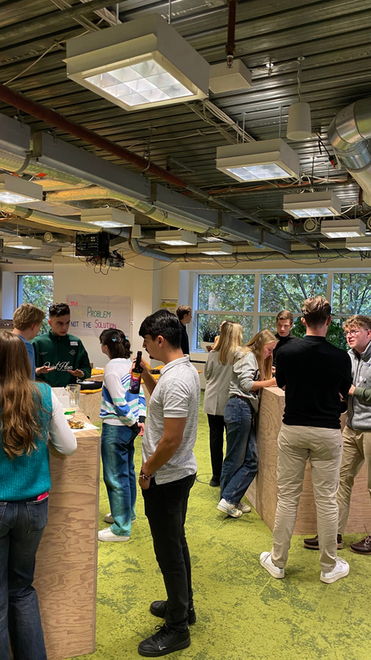
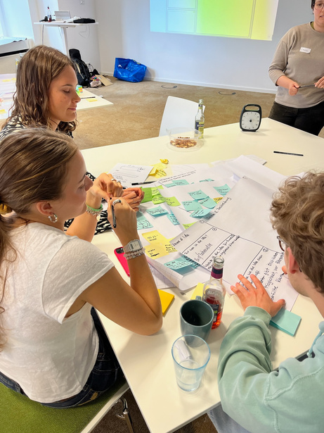
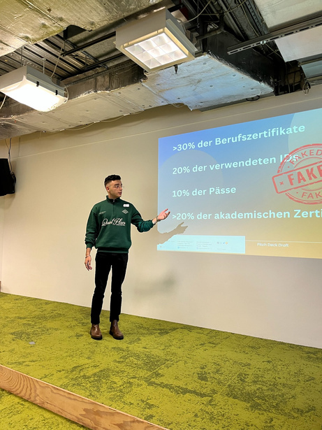
Lösung
FUTURE FOUNDERS INITIATIVE
NETZWERKEN
WORKSHOPS
PITCHES
FUTURE FOUNDERS INITIATIVE
Notes:
- Die Future Founders Initiative e.V. wurde gegründet, als Plattform für junge Gründer.
- Junge Talente treffen Gleichgesinnte, tauschen sich aus und knüpfen wichtige Kontakte, Experten und Coaches helfen mit praktischen Methoden, Ideen zu entwickeln und praktisch auszuarbeiten und Teilnehmer präsentieren ihre Ideen vor einer Jury, bekommen wertvolles Feedback und erste Erfahrungen im Präsentieren.
Unser Ziel: Den Einstieg ins Gründen so einfach wie möglich machen und die jungen Erwachsenen während den ersten wichtigen Schritten an die Hand zu nehmen und sie zu begleiten! 🚀

Slide 4
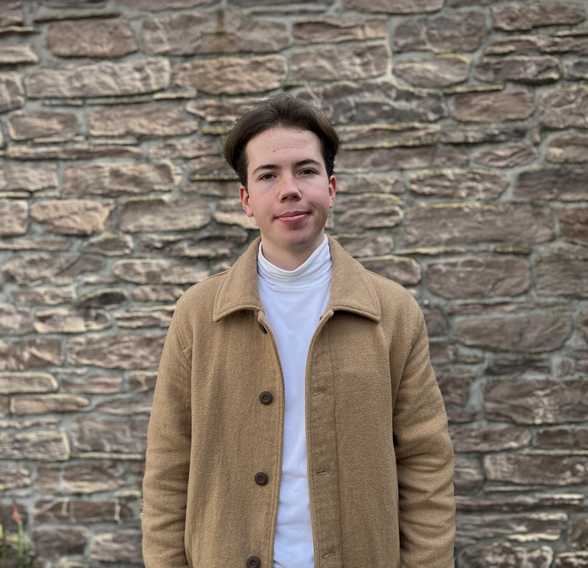
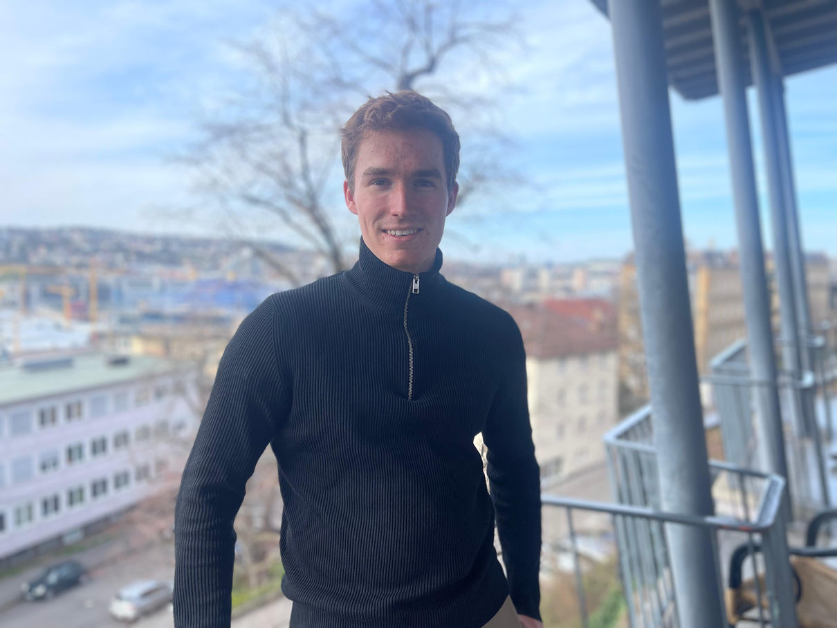
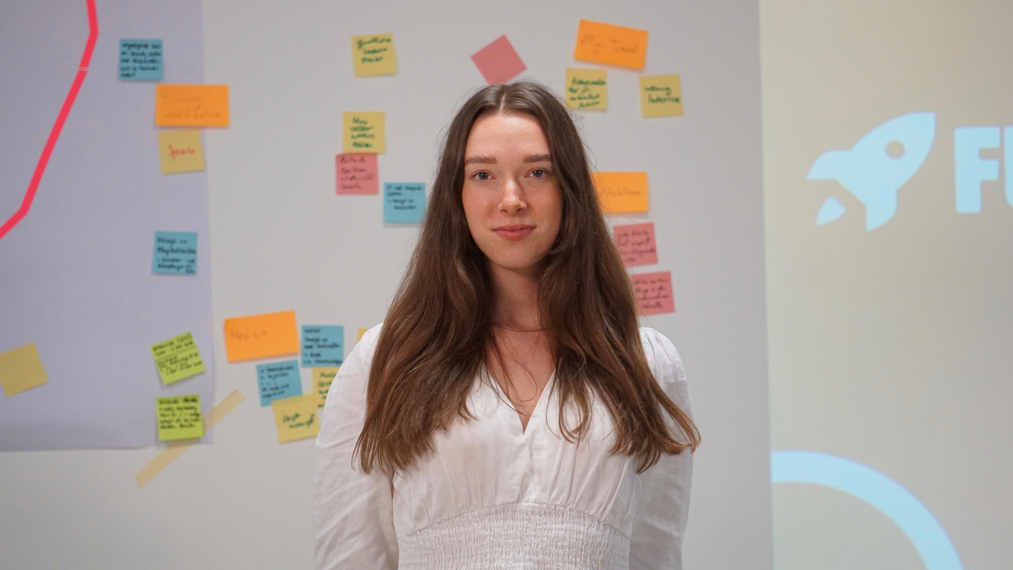
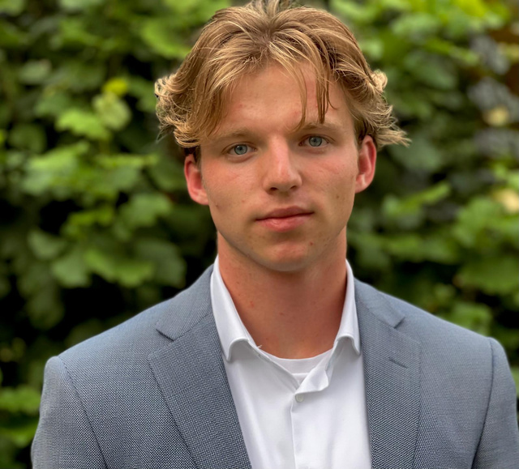
Vorstand
HENNING STEIN
MAX VAN BENTUM
ANNA ERDTMANN
OSCAR STACH
H_Ventures 1. Platz
Founding Partner SupParrot
H_Ventures 2. Platz
Founder & CEO at Artificy
H_Ventures 2. Platz
2 Jahre+ Startup Erfahrung
Praktikum bei KPMG
Frühstudium WiWi
FUTURE FOUNDERS INITIATIVE

Slide 5
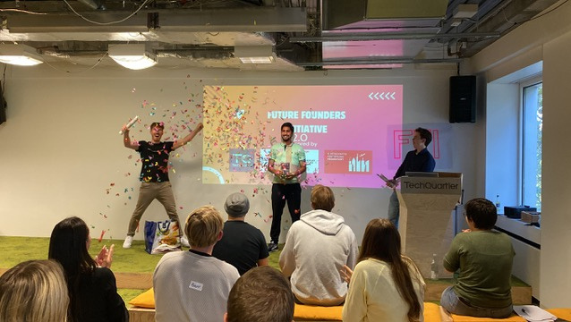
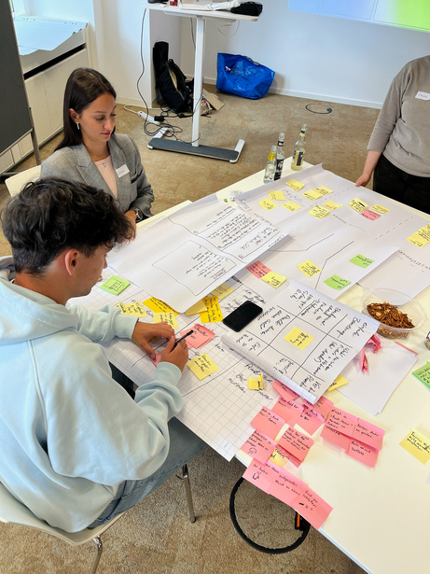
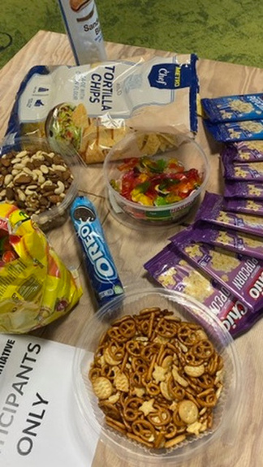
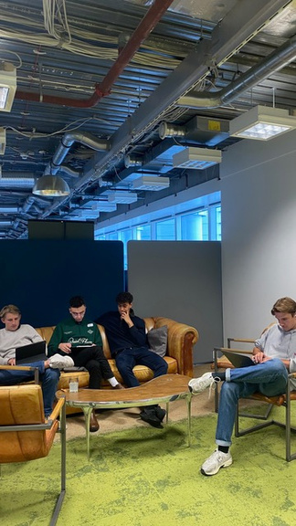
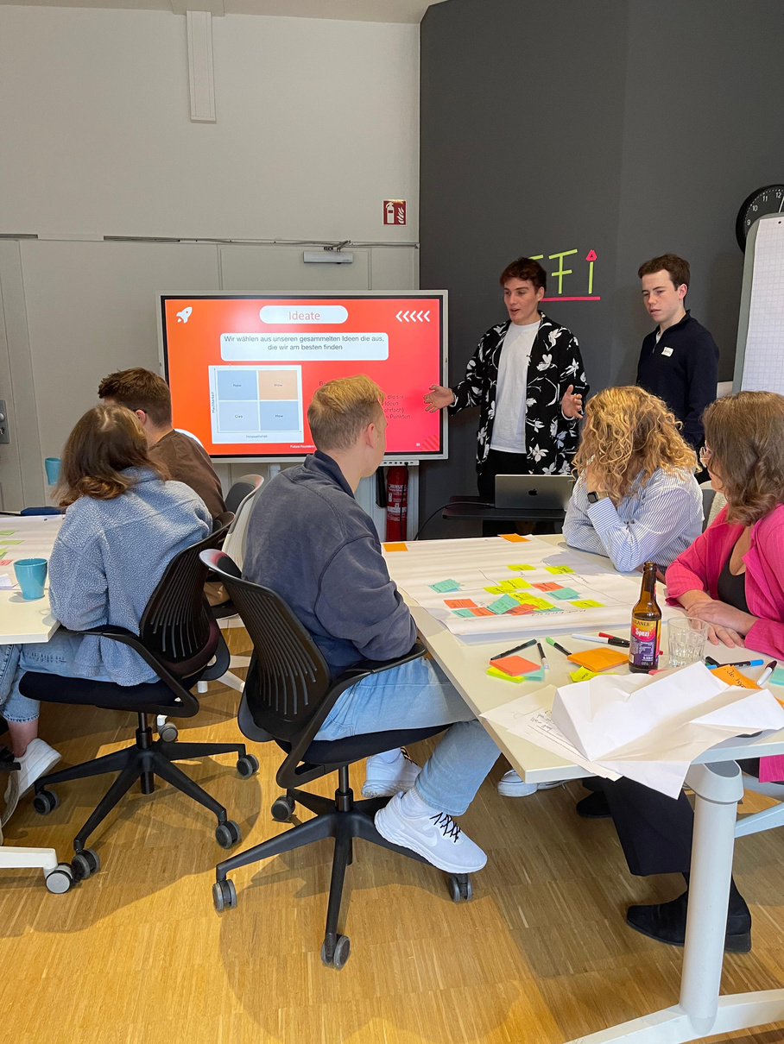
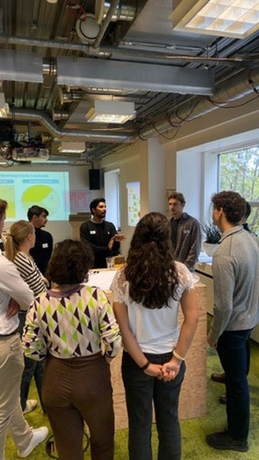
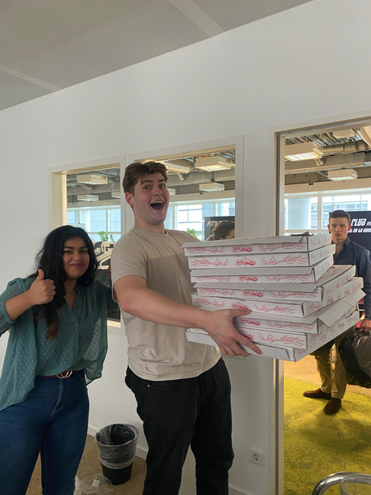
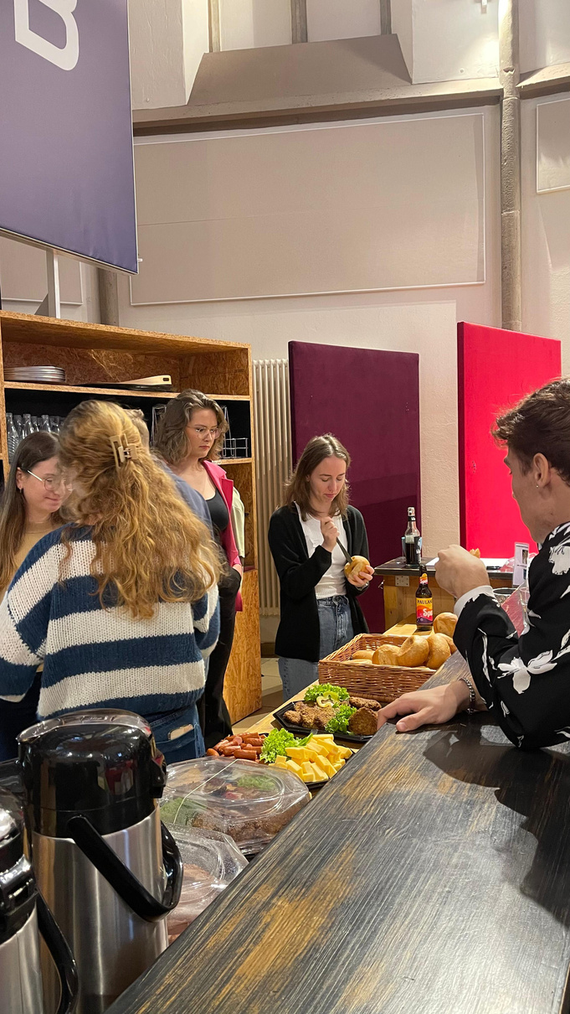
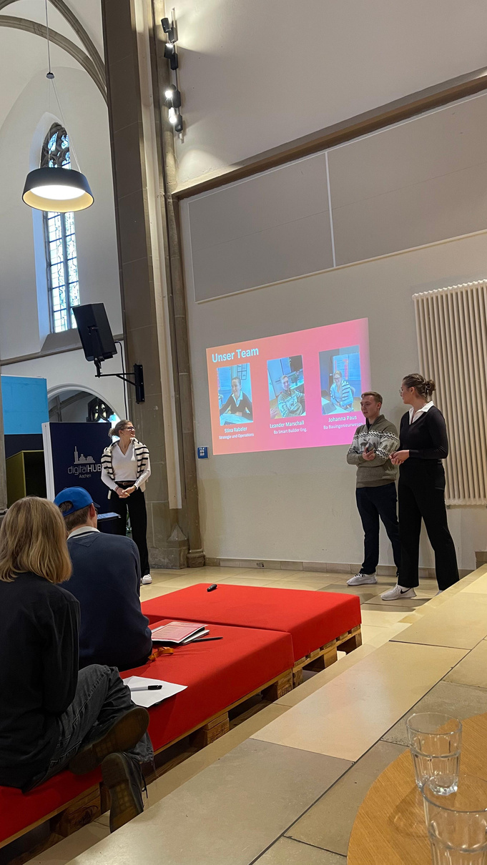
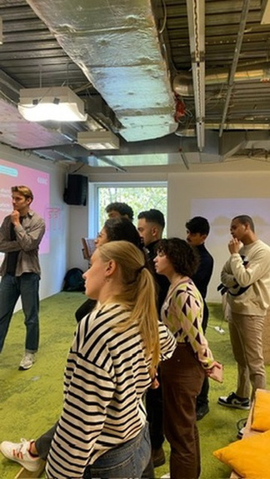
Eventeinblicke
FUTURE FOUNDERS INITIATIVE

Slide 6
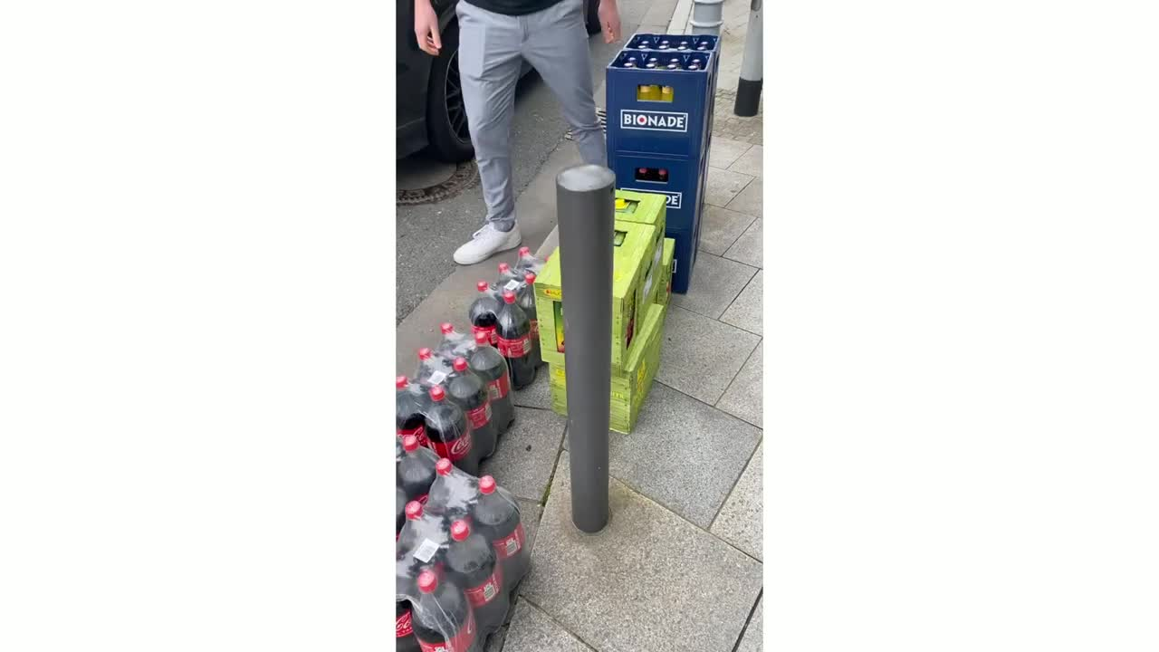
Notes:
-> Hatten es im 3 Tage Format, jetzt nur noch 1 Tag

Slide 7

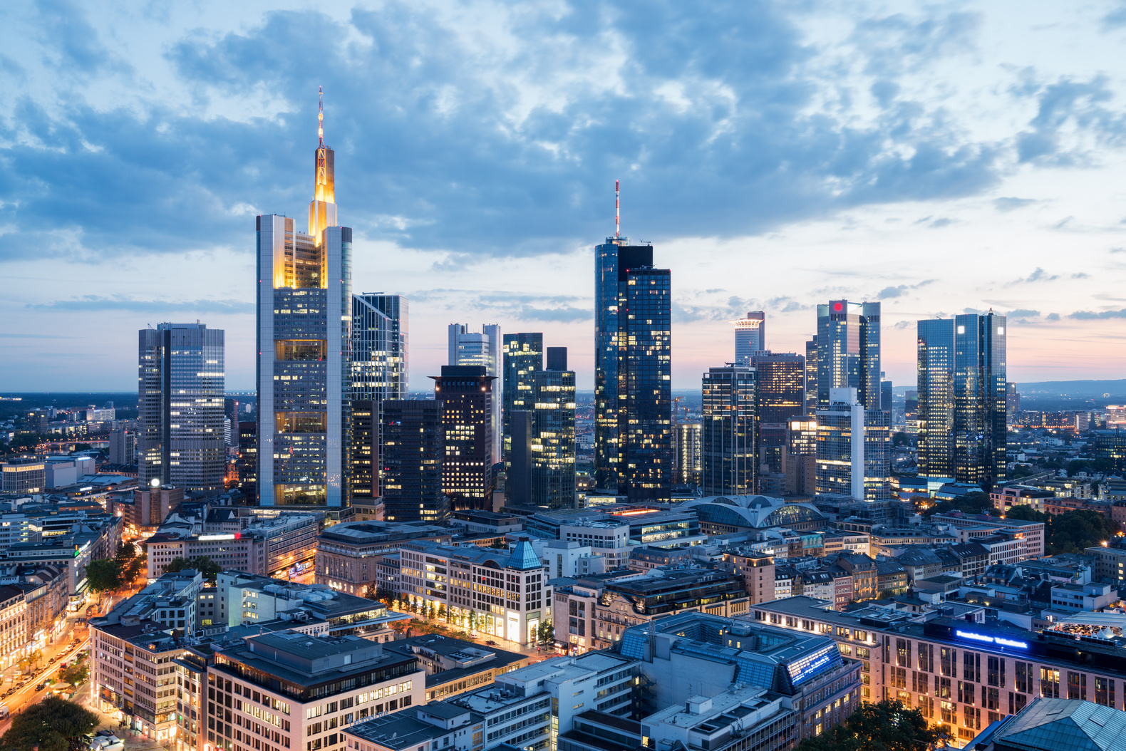
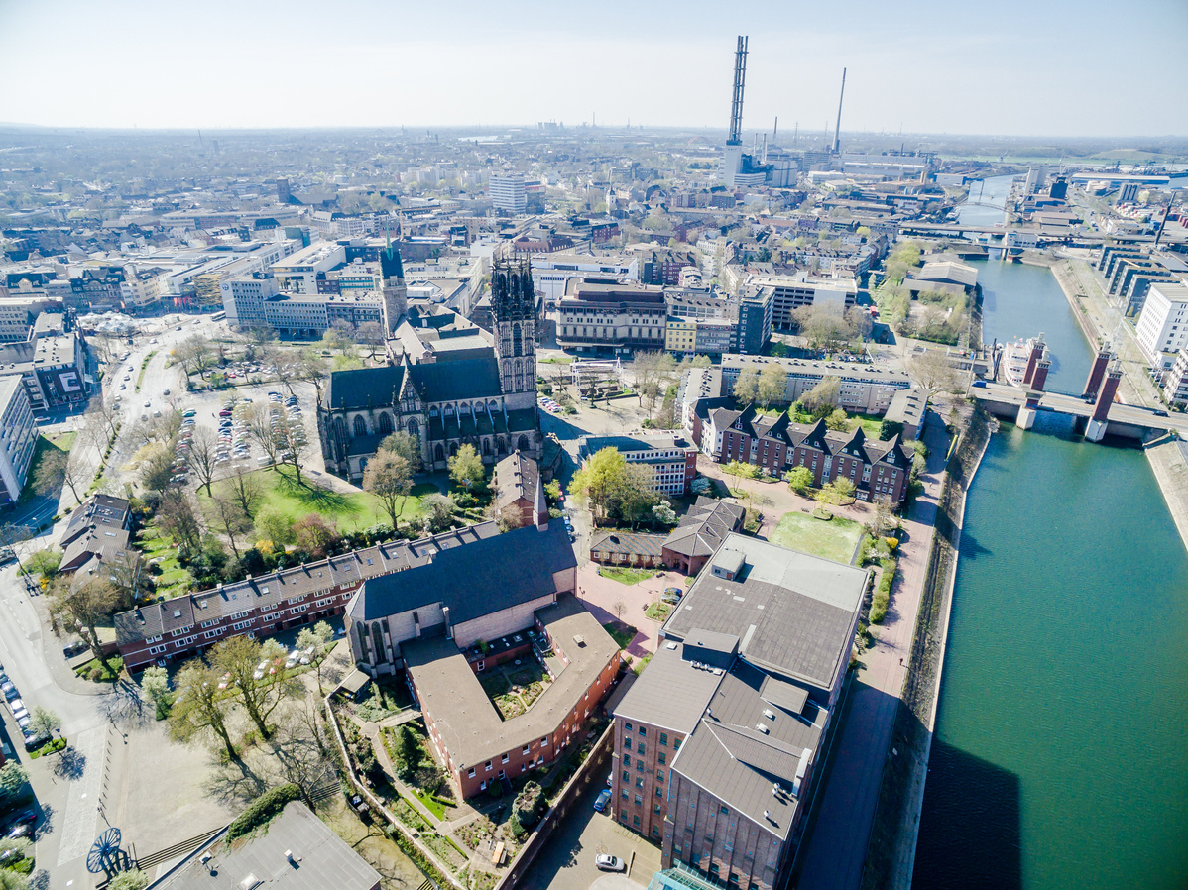
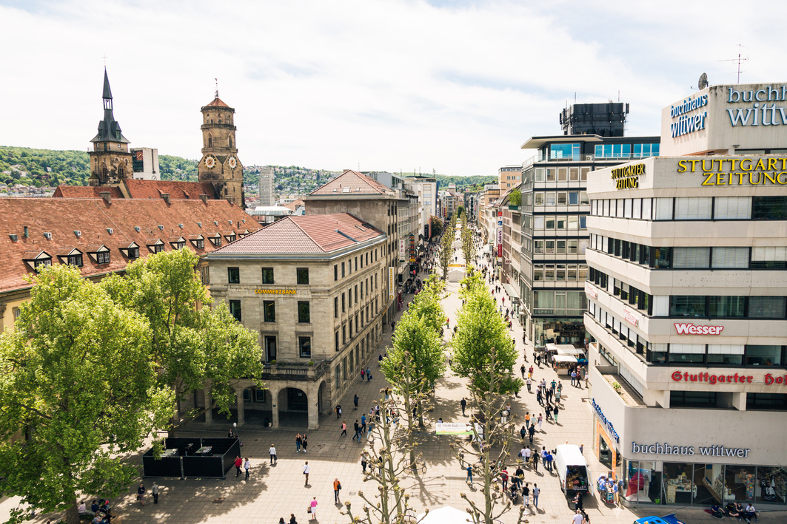
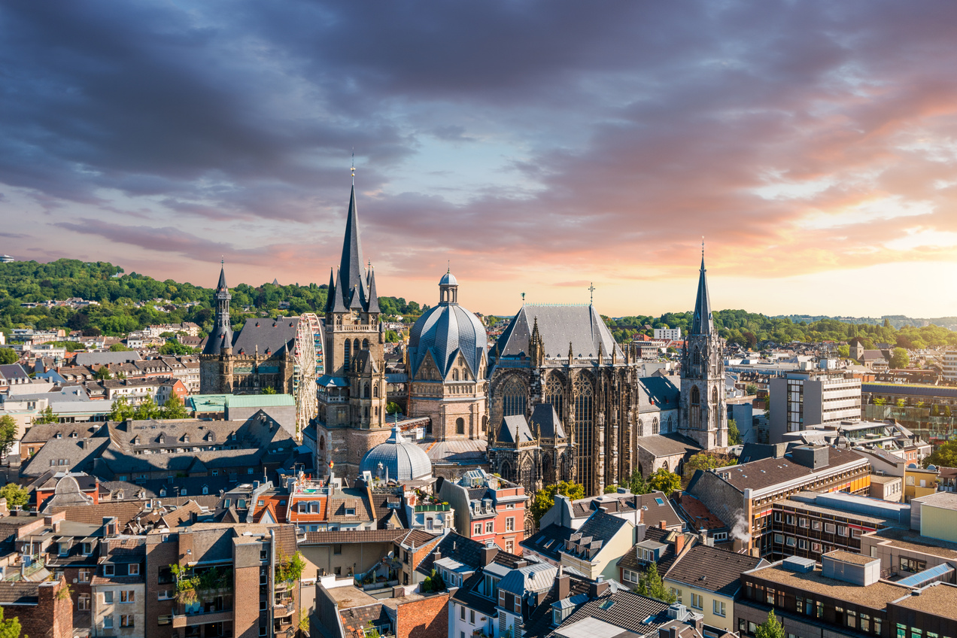
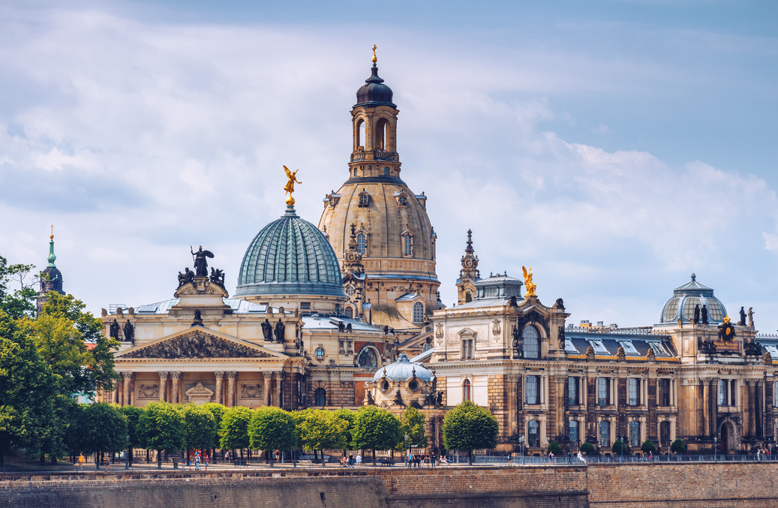
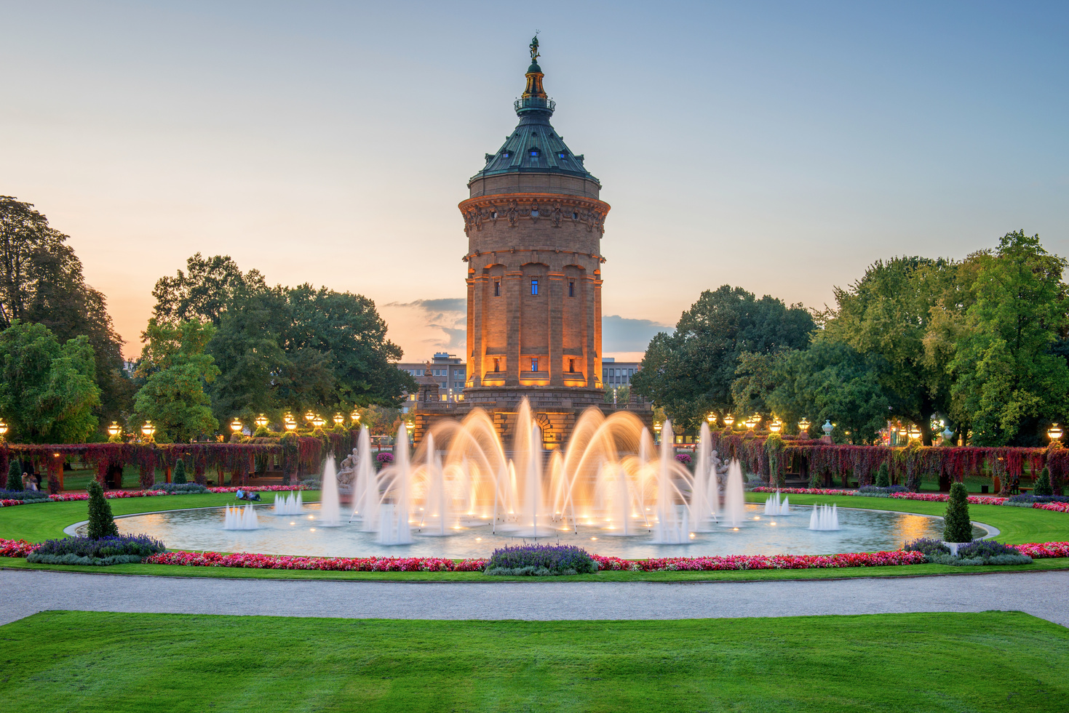
Veranstaltungsorte
Bereits stattgefunden:
Demnächst in:
Frankfurt am Main
Duisburg/Essen
Stuttgart
Aachen
Dresden
München
FUTURE FOUNDERS INITIATIVE
Notes:
- Wir waren schon in 2 Städten, und haben vor, uns in ganz Deutschland auszuweiten
- Unser Team ist super motiviert und HAT BOCK

Slide 8



Partner
Partner:
Förderer:
Ohne euch wäre dieser Tag nicht möglich gewesen!
FUTURE FOUNDERS INITIATIVE
Notes:
- Wichtige und offizielle Partner

Slide 9




















Partners
FUTURE FOUNDERS INITIATIVE

Slide 10
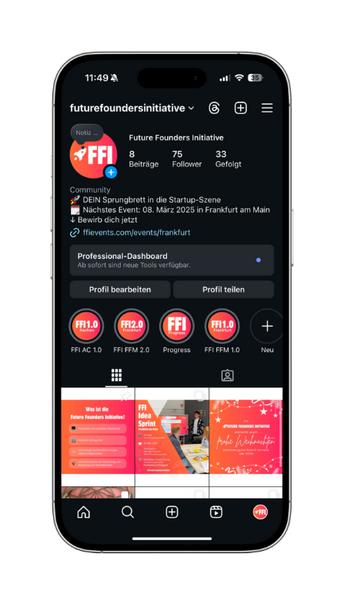
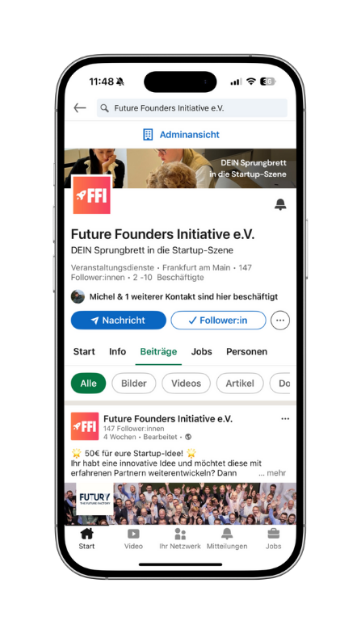
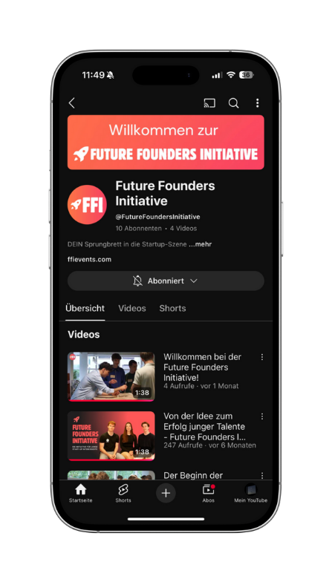
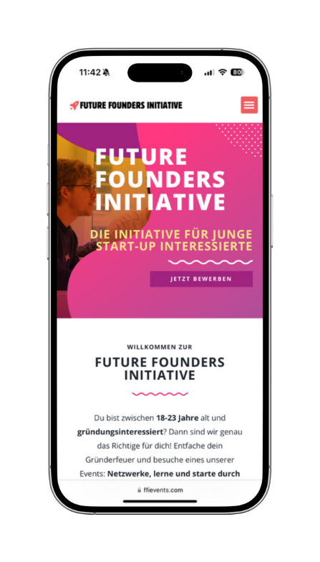
Kontakt
Instagram
@futurefoundersinitiative
LinkedIn
Future Founders Initiative e.V.
YouTube
Future Founders Initiative
Website
ffievents.com
FUTURE FOUNDERS INITIATIVE
Notes:
- Folgt uns gerne oder nehmt bei Fragen Kontakt auf

Slide 11
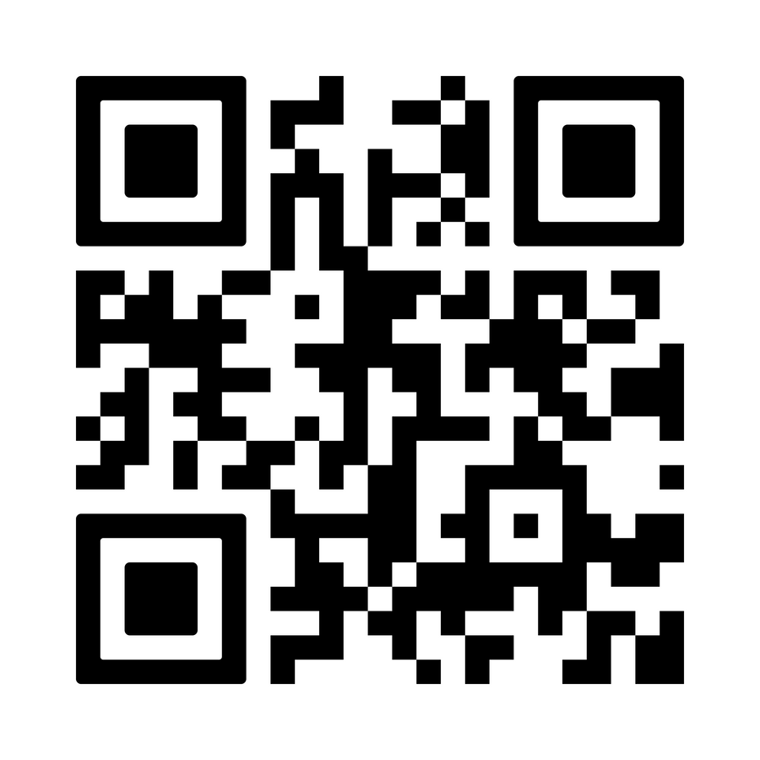
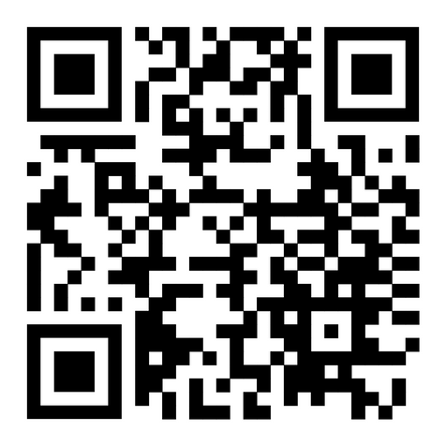

Sei dabei
Du hast eine Idee, willst Teil der nächsten Gründer-Generation werden oder sogar aktiv im FFI Team mitarbeiten? Dann bewirb dich jetzt - wir freuen uns auf dich!
FUTURE FOUNDERS INITIATIVE

Slide 12
Zeitplan
09:15
Intro
14:20
Prototyping
09:30
Teambuilding
15:20
Einführung ins Pitchen
10:00
Keynote
17:20
Probepitch
10:30
Einführung
18:00
Abendessen
11:00
Probleme definieren
18:45
Pitchbattle
12:00
Mittagsessen
19:30
Siegerehrung
13:00
Ideenfindung
20:00
Open Networking
FUTURE FOUNDERS INITIATIVE

Slide 13
Zeitplan
09:15
Intro
14:20
Prototyping
09:30
Teambuilding
15:20
Einführung ins Pitchen
10:00
Keynote
17:20
Probepitch
10:30
Einführung
18:00
Abendessen
11:00
Probleme definieren
18:45
Pitchbattle
12:00
Mittagsessen
19:30
Siegerehrung
13:00
Ideenfindung
20:00
Open Networking
FUTURE FOUNDERS INITIATIVE

Slide 14




Kennenlernen
Lasst uns kennenlernen, dass wir besser zusammenarbeiten können…
Bitte stellt euch zu folgenden Aspekten kurz vor:
Name
Berufliches Interesse / Hobbys
Erwartungen an heute
FUTURE FOUNDERS INITIATIVE

Slide 15
Spaghettiturm-Challenge
Baut im Team den höchsten freistehenden Turm aus den vorhandenen Materialien. Der Marshmallow muss an sich an der Spitze befinden.
FUTURE FOUNDERS INITIATIVE

Slide 16
Zeitplan
09:15
Intro
14:20
Prototyping
09:30
Teambuilding
15:20
Einführung ins Pitchen
10:00
Keynote
17:20
Probepitch
10:30
Einführung
18:00
Abendessen
11:00
Probleme definieren
18:45
Pitchbattle
12:00
Mittagsessen
19:30
Siegerehrung
13:00
Ideenfindung
20:00
Open Networking
FUTURE FOUNDERS INITIATIVE

Slide 17
Zeitplan
09:15
Intro
14:20
Prototyping
09:30
Teambuilding
15:20
Einführung ins Pitchen
10:00
Keynote
17:20
Probepitch
10:30
Einführung
18:00
Abendessen
11:00
Probleme definieren
18:45
Pitchbattle
12:00
Mittagsessen
19:30
Siegerehrung
13:00
Ideenfindung
20:00
Open Networking
FUTURE FOUNDERS INITIATIVE

Slide 18
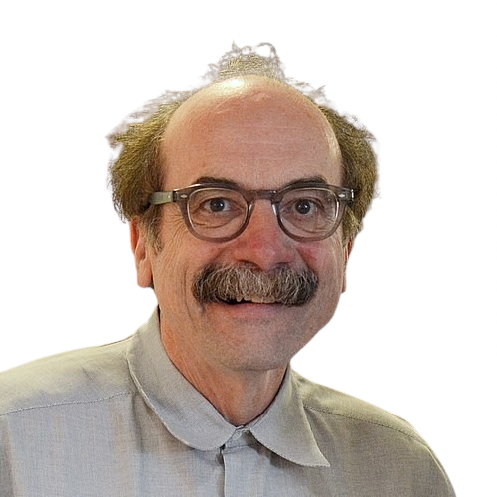


Origin of Design Thinking
1980er
1990
2005
David Kelley bringt Designmethoden in die Produktentwicklung
Gründung von IDEO durch David Kelley
Das Konzept an der Stanford University gelehrt
→ Bekannt als d.school
FUTURE FOUNDERS INITIATIVE

Slide 19


Origin of Design Thinking
Design Thinking = Menschenzentriert Probleme lösen
2007
Seit 2016
Design Thinking kommt nach Deutschland
Design Thinking hat sich etabliert
FUTURE FOUNDERS INITIATIVE

Slide 20
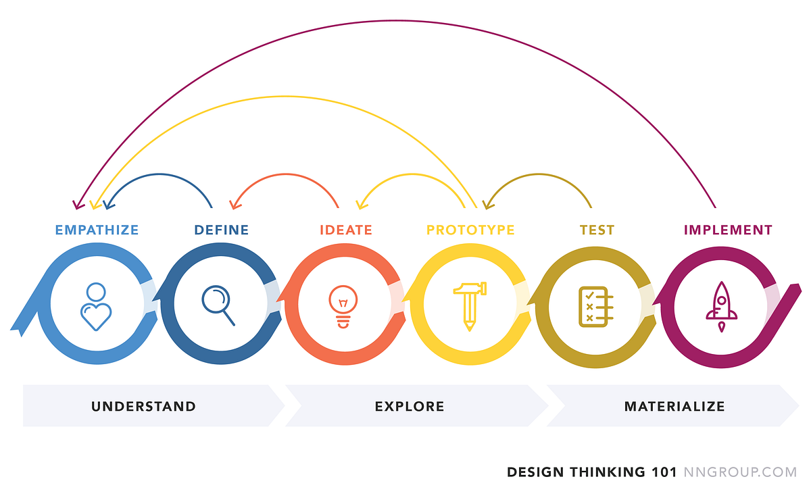
Design Thinking – What?
https://medium.com/@bhmiller0712/what-is-design-thinking-and-what-are-the-5-stages-associated-with-it-d628152cf220
FUTURE FOUNDERS INITIATIVE

Slide 21
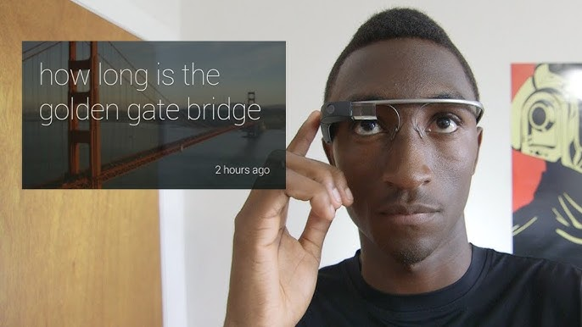
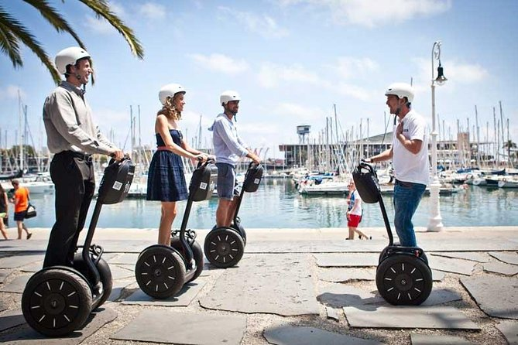
Design Thinking – Why?
Negative Beispiele Technologiezentriertes Design:
FUTURE FOUNDERS INITIATIVE

Slide 22
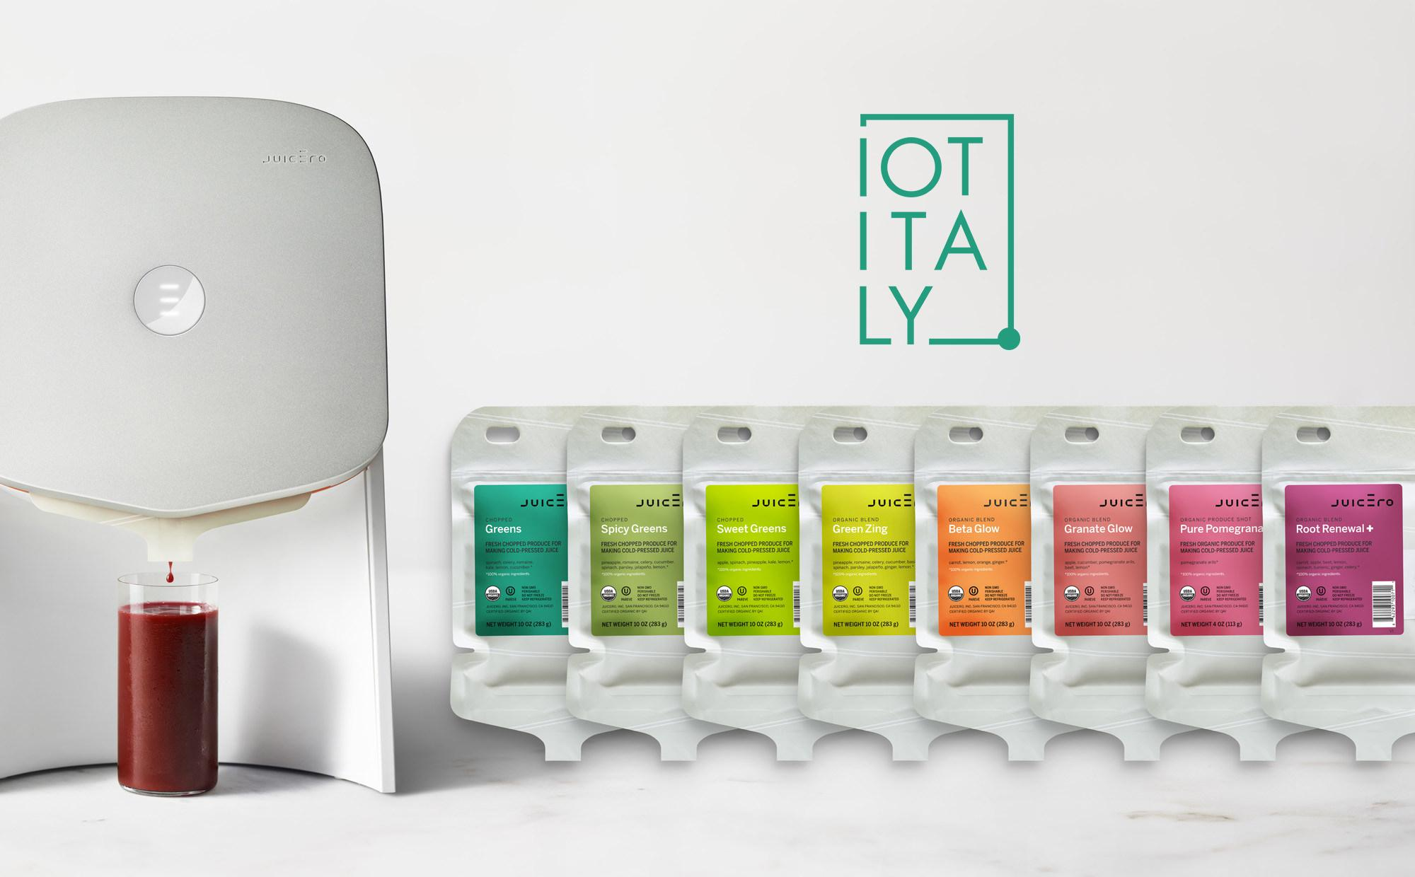
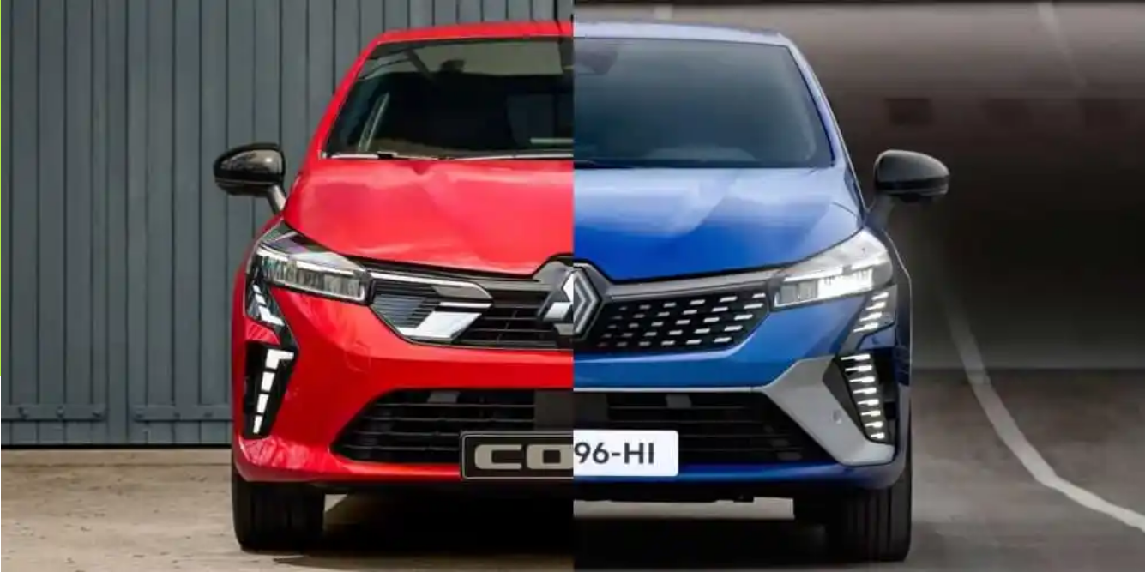
Design Thinking – Why?
Negative Beispiele Geschäftszentriertes Design:
FUTURE FOUNDERS INITIATIVE

Slide 23
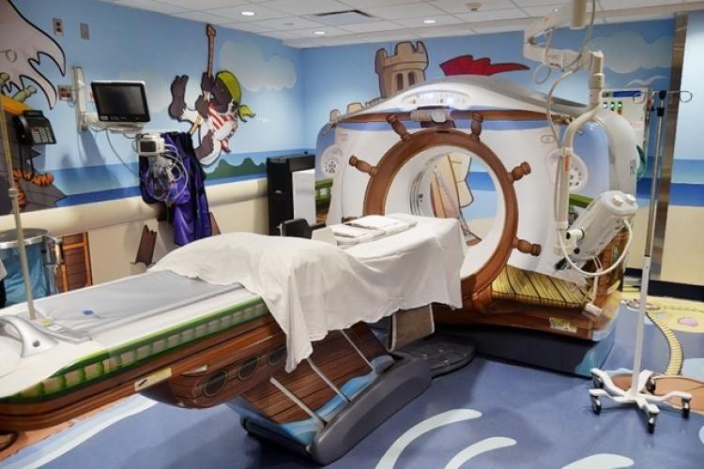
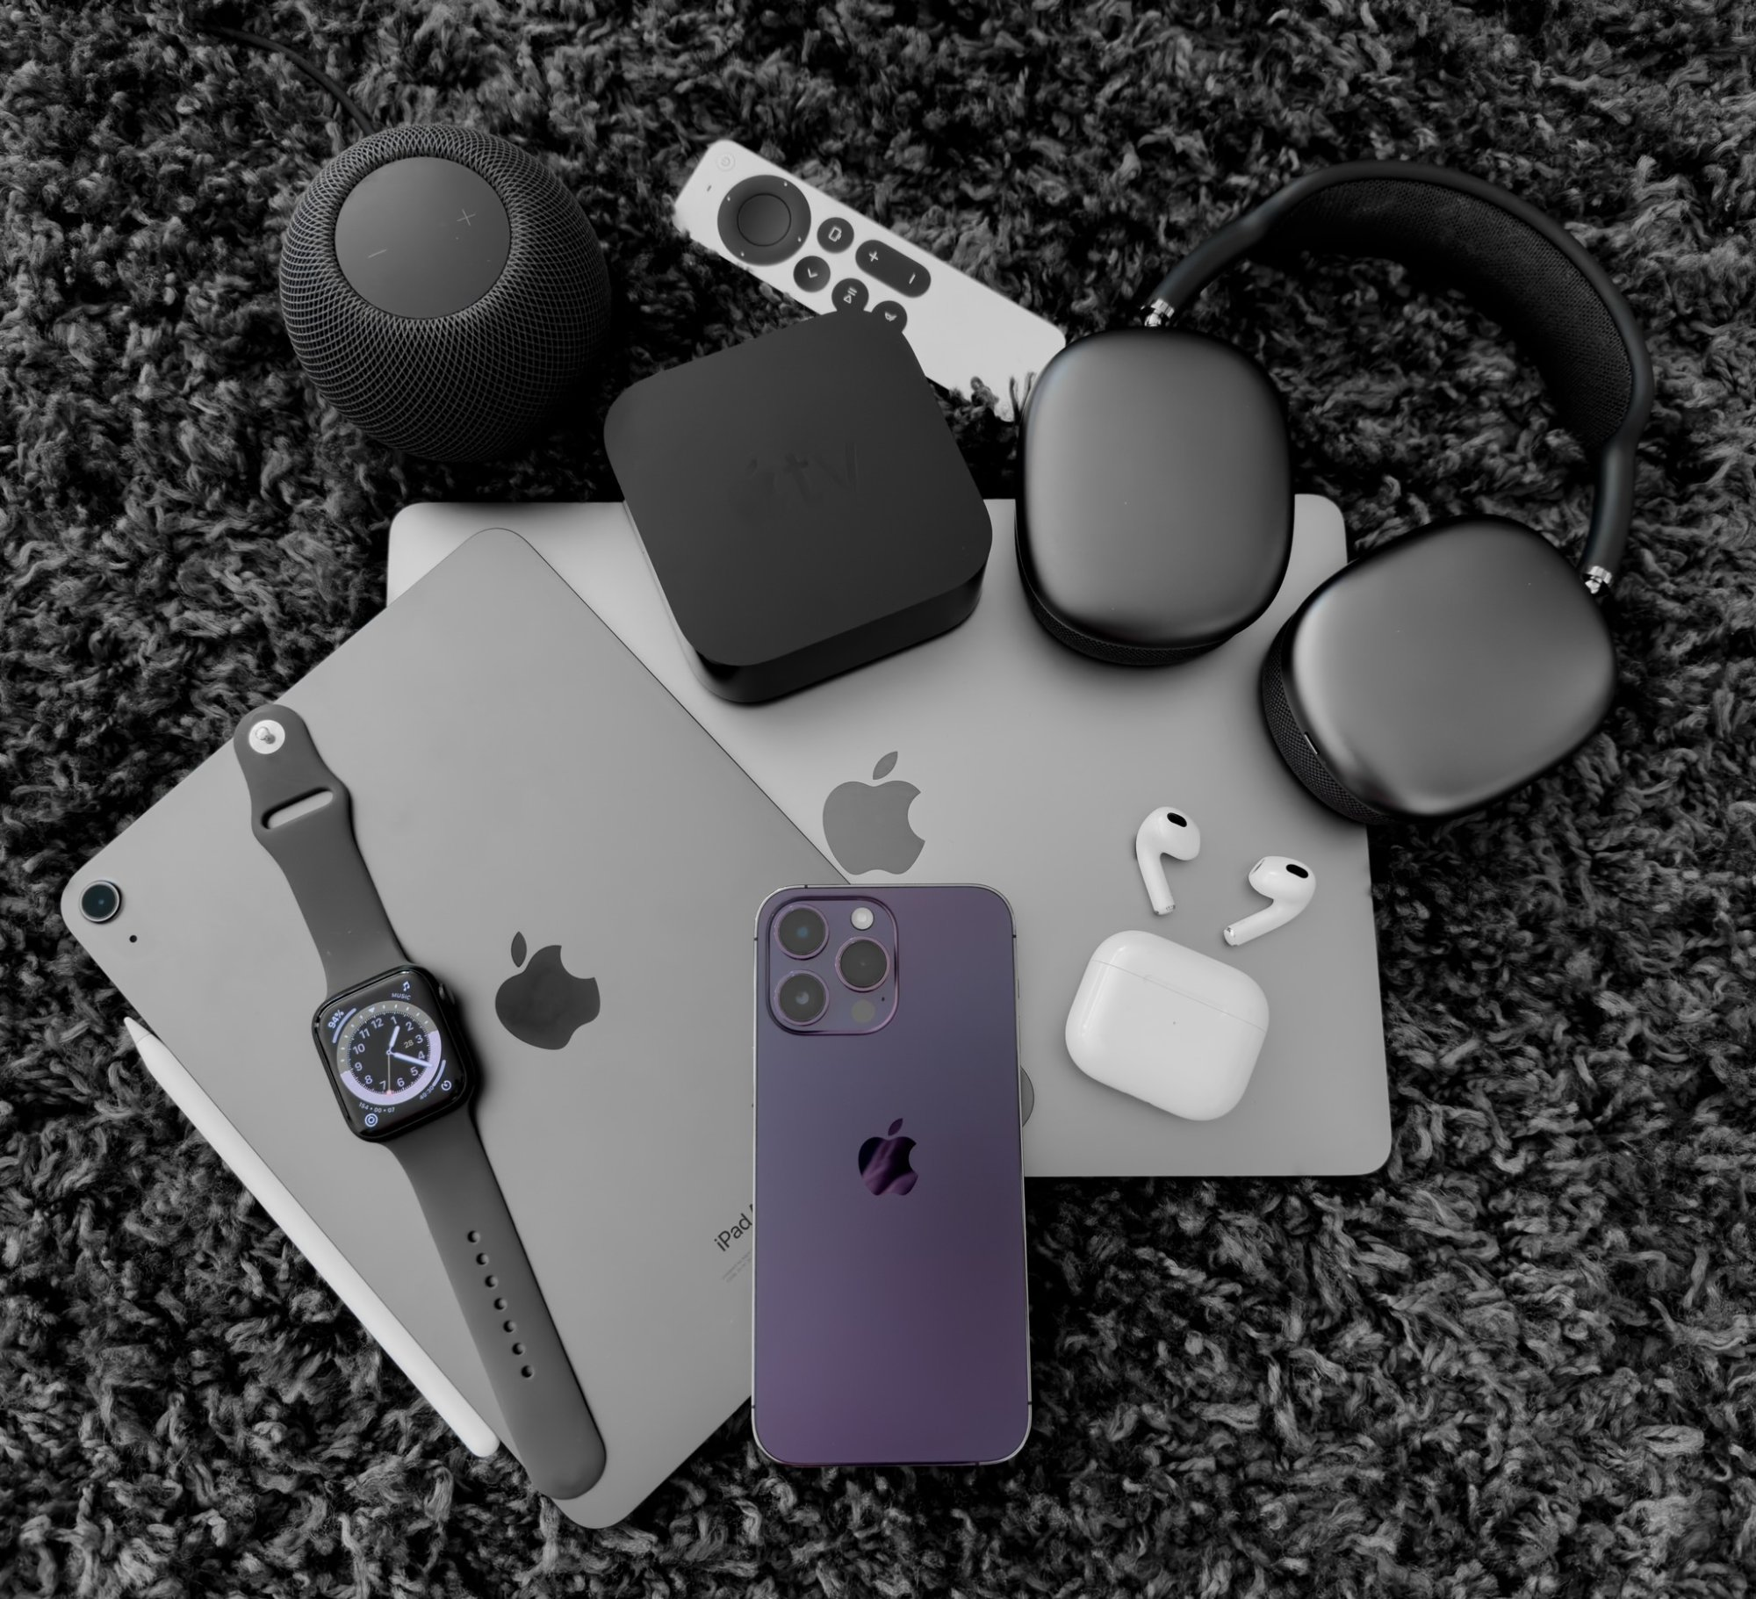
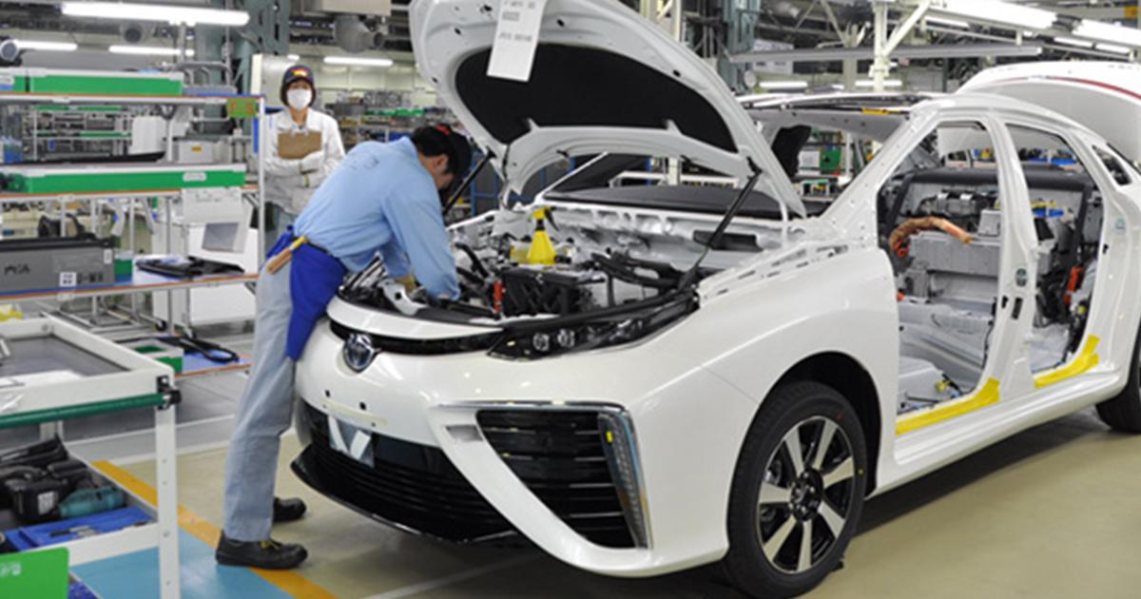
Design Thinking – Why?
Positive Beispiele Nutzer-/Menschenzentriertes Design:
FUTURE FOUNDERS INITIATIVE

Slide 24
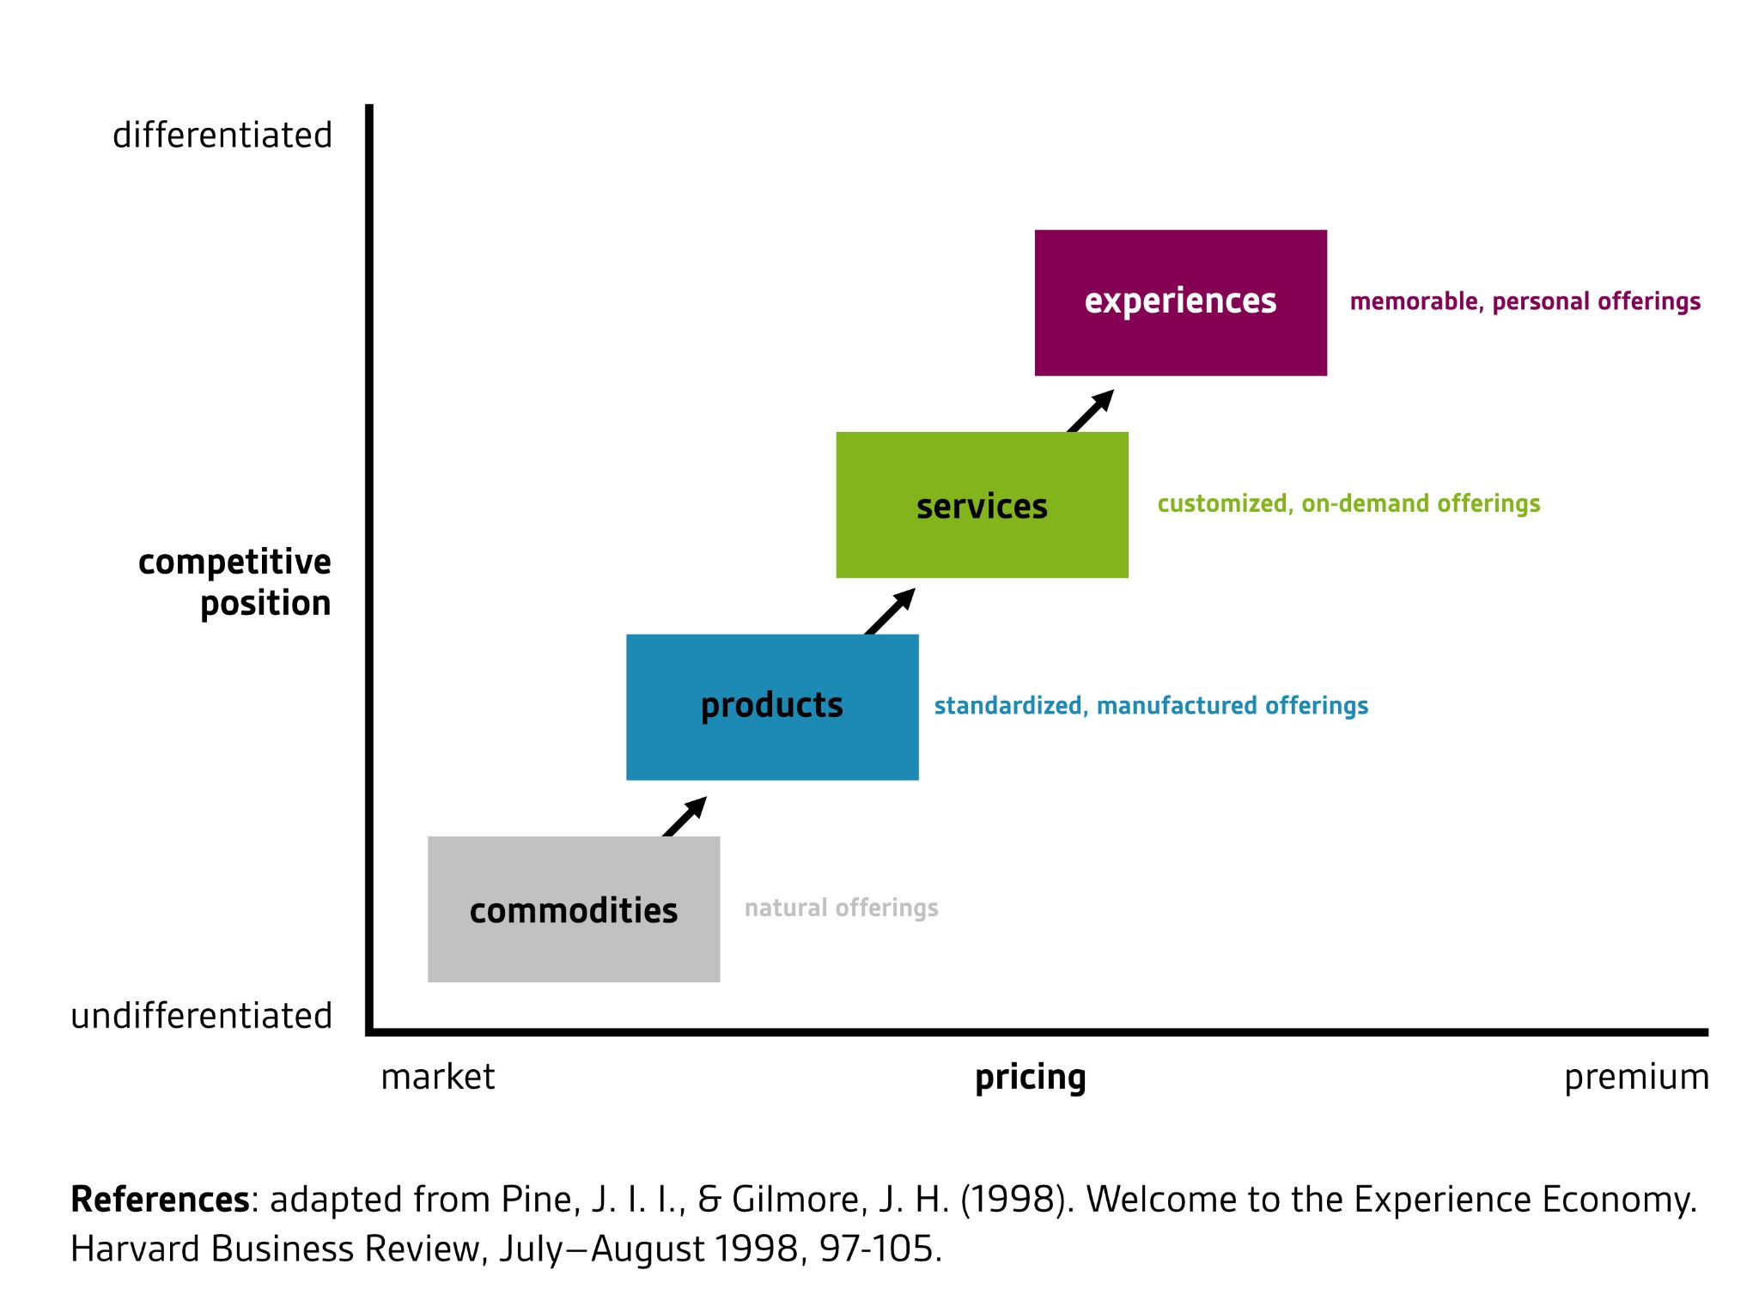
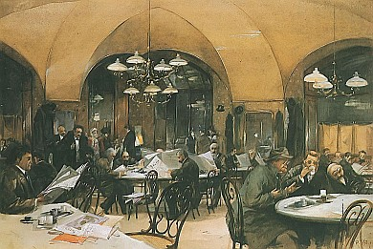



Design Thinking
FUTURE FOUNDERS INITIATIVE

Slide 25
Design Thinking
FUTURE FOUNDERS INITIATIVE

Slide 26
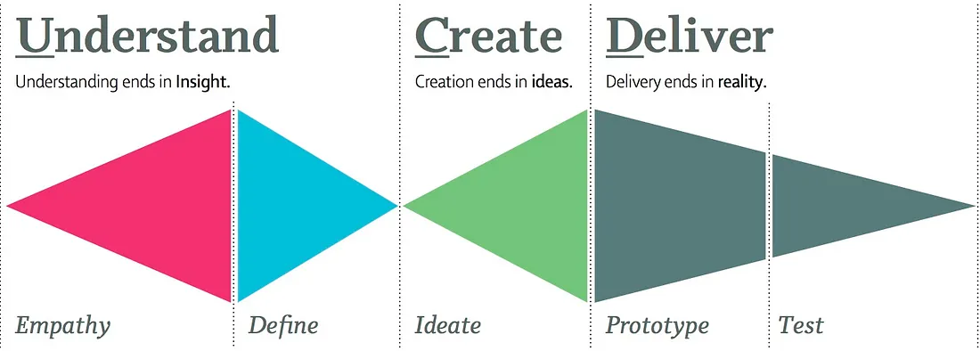
Design Thinking
FUTURE FOUNDERS INITIATIVE

Slide 27
Waste
Heute werden wir Challenges lösen…
Challenge:
Waste
Ziel:
Design Thinking- Methode verinnerlichen
Realistische Lösungen erschaffen
FUTURE FOUNDERS INITIATIVE

Slide 28
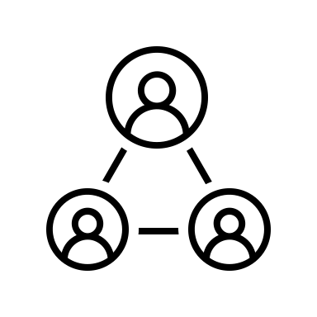


Waste
2021 wurden 20 Mio Tonnen Verpackung in DE verbraucht
EU: Verringerung von Verpackung um 15 % bis 2040
460 Mio Tonnen Plastik pro Jahr weltweit produziert
FUTURE FOUNDERS INITIATIVE

Slide 29
Waste
Höchstaktuell durch EU Packaging and Packaging Waste Regulation (PPWR) 2024
Investitionen in chemisches Recycling werden von 2,6 Mrd € 2025 auf 8 Mrd € 2030 in der EU steigen
Die Produktionskapazität von Biokunststoffen wird sich in den nächten Jahren von 2,2 Mio auf 7,5 Mio Tonnen erhöhen
FUTURE FOUNDERS INITIATIVE

Slide 30
Zeitplan
09:15
Intro
14:20
Prototyping
09:30
Teambuilding
15:20
Einführung ins Pitchen
10:00
Keynote
17:20
Probepitch
10:30
Einführung
18:00
Abendessen
11:00
Probleme definieren
18:45
Pitchbattle
12:00
Mittagsessen
19:30
Siegerehrung
13:00
Ideenfindung
20:00
Open Networking
FUTURE FOUNDERS INITIATIVE

Slide 31


Interviews
FUTURE FOUNDERS INITIATIVE

Slide 32
Interviews
Modus:
Start: lockeres Gespräch
Verlauf: Bezug zu Waste und dessen Impact nehmen
framing/nudging minimieren
Aufgabe: findet euch in eurer Gruppe in 2er Teams zusammen
einer interviewt, der andere schreibt (5min), danach
wechseln
FUTURE FOUNDERS INITIATIVE

Slide 33
Define Problem
Versteht das Problem!
Benutzt das Internet, eure Gruppe, euren Alltag… als Ausgangspunkt
WICHTIG: NUR BEOBACHTEN!!!
Wlan: HUB Guest, PW: welcometoHUB
FUTURE FOUNDERS INITIATIVE

Slide 34
Design Thinking
FUTURE FOUNDERS INITIATIVE

Slide 35
Define Problem
Wir bringen alle gesammelten Informationen zusammen auf ein
How-Might-We Statement
FUTURE FOUNDERS INITIATIVE

Slide 36
Define Problem
Wie können wir (Person/Organisation A) helfen
beim Erreichen von (Bedarf/Bedürfnis B)
auch bei schwierigen (Herausforderung C)?
FUTURE FOUNDERS INITIATIVE

Slide 37

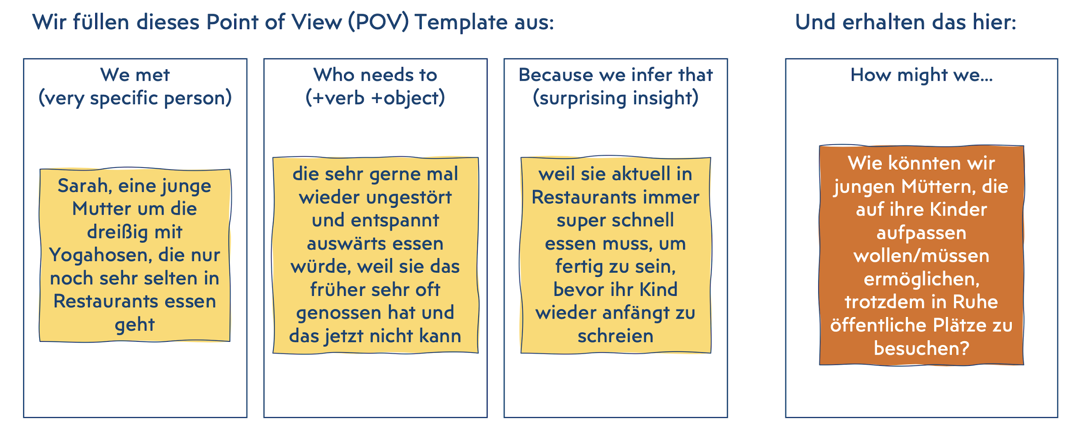
Synthesis

Slide 38
Design Thinking
FUTURE FOUNDERS INITIATIVE

Slide 39
Zeitplan
09:15
Intro
14:20
Prototyping
09:30
Teambuilding
15:20
Einführung ins Pitchen
10:00
Keynote
17:20
Probepitch
10:30
Einführung
18:00
Abendessen
11:00
Probleme definieren
18:45
Pitchbattle
12:00
Mittagsessen
19:30
Siegerehrung
13:00
Ideenfindung
20:00
Open Networking
FUTURE FOUNDERS INITIATIVE

Slide 40
Zeitplan
09:15
Intro
14:20
Prototyping
09:30
Teambuilding
15:20
Einführung ins Pitchen
10:00
Keynote
17:20
Probepitch
10:30
Einführung
18:00
Abendessen
11:00
Probleme definieren
18:45
Pitchbattle
12:00
Mittagsessen
19:30
Siegerehrung
13:00
Ideenfindung
20:00
Open Networking
FUTURE FOUNDERS INITIATIVE

Slide 41




Ideation
Divergente Phase:
Quantität vor Qualität
Bewertung (vorerst) aussetzen
Auf Ideen anderer aufbauen

Slide 42
Ideation
30 Ideen in 300s (5min)
1 Idee → 1 Post-It (Ziel: 30 Ideen p.P.)
Die Realisierbarkeit spielt keine Rolle → Schreib es einfach auf!
Passt nicht 100% zur Fragestellung? → Schreibe es einfach auf!
Die Ideen dürfen nicht weitergegeben werden!

Slide 43
Ideation
Sammelt eure Ideen

Slide 44
Ideenfindung
Negativ-Brainstorming
(5 Minuten alleine, 5 Minuten in der Gruppe)
Nun dreht das Bedürfnis eurer HMW-Frage um und versucht, Anti-Lösungen zu finden. Kein Mitleid!
Jeweils eine Idee pro Post-It.
Der Realitätsgrad ist egal; einfach abdrücken.
Wenn es nur peripher mit der Frage zu tun hat: Auch aufschreiben!

Slide 45
Ideenfindung
Positiv-Brainstorming
(10 Min alleine, 20 Min in Gruppe)
Nun sucht zu den im letzten Schritt erstellten thematischen Clustern positive Ideen.

Slide 46
Ideation
Sammelt eure Ideen

Slide 47
Ideation
2. Wählt eure Favoriten
Diskutieren Sie gemeinsam Ihre Ideen-Cluster und bewerten Sie sie nach folgenden Gesichtspunkten
- Durchführbarkeit (0 - 5)
- Innovationspotenzial (0 - 5)
- Marktgröße (0 - 5)

Slide 48
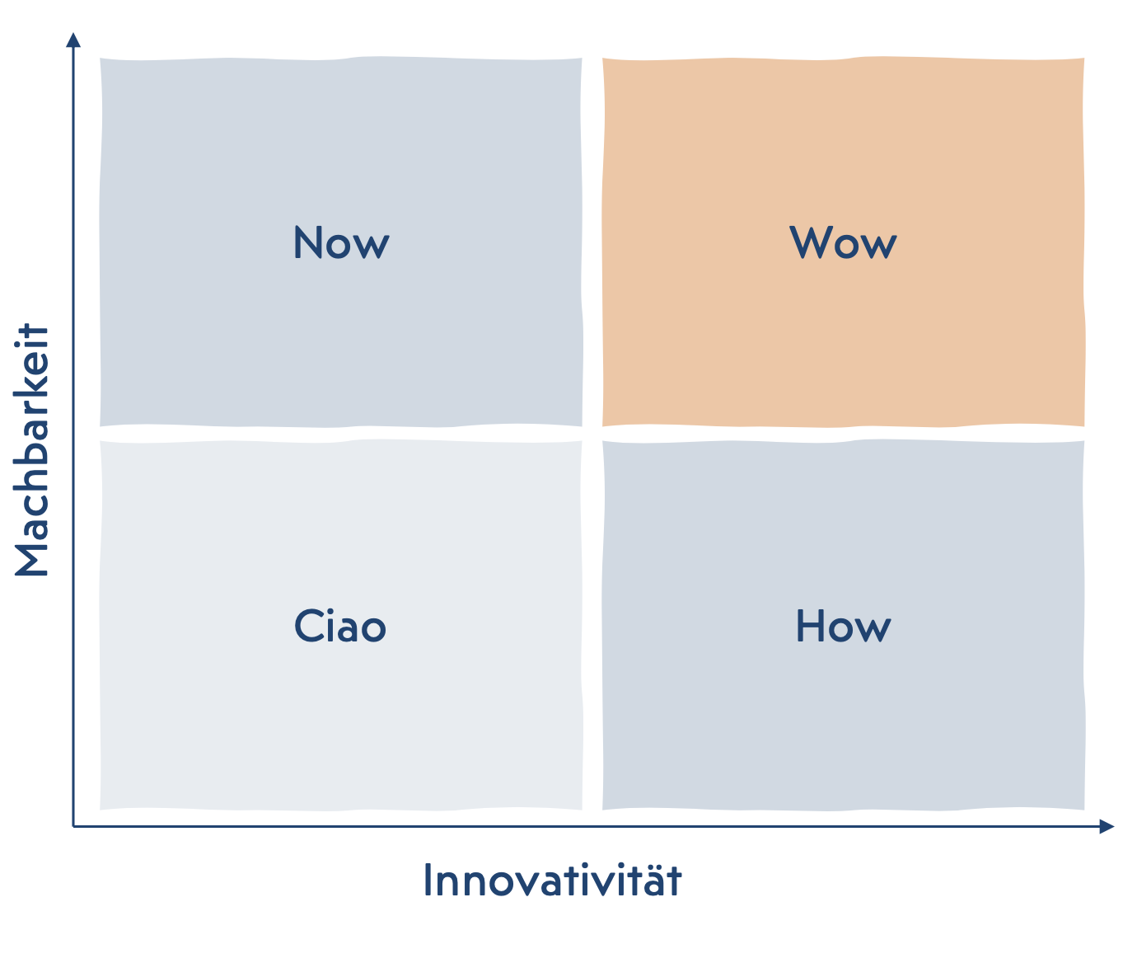
Ideenfindung
Favoriten wählen (15 Minuten)
Sichtet eure Ideen und bestimmt euren Gewinner.
Jedes Teammitglied kann zur Abstimmung insgesamt fünf Punkte vergeben.
Dabei kann euch diese Matrix behilflich sein:

Slide 49
Zeitplan
09:15
Intro
14:20
Prototyping
09:30
Teambuilding
15:20
Einführung ins Pitchen
10:00
Keynote
17:20
Probepitch
10:30
Einführung
18:00
Abendessen
11:00
Probleme definieren
18:45
Pitchbattle
12:00
Mittagsessen
19:30
Siegerehrung
13:00
Ideenfindung
20:00
Open Networking
FUTURE FOUNDERS INITIATIVE

Slide 50
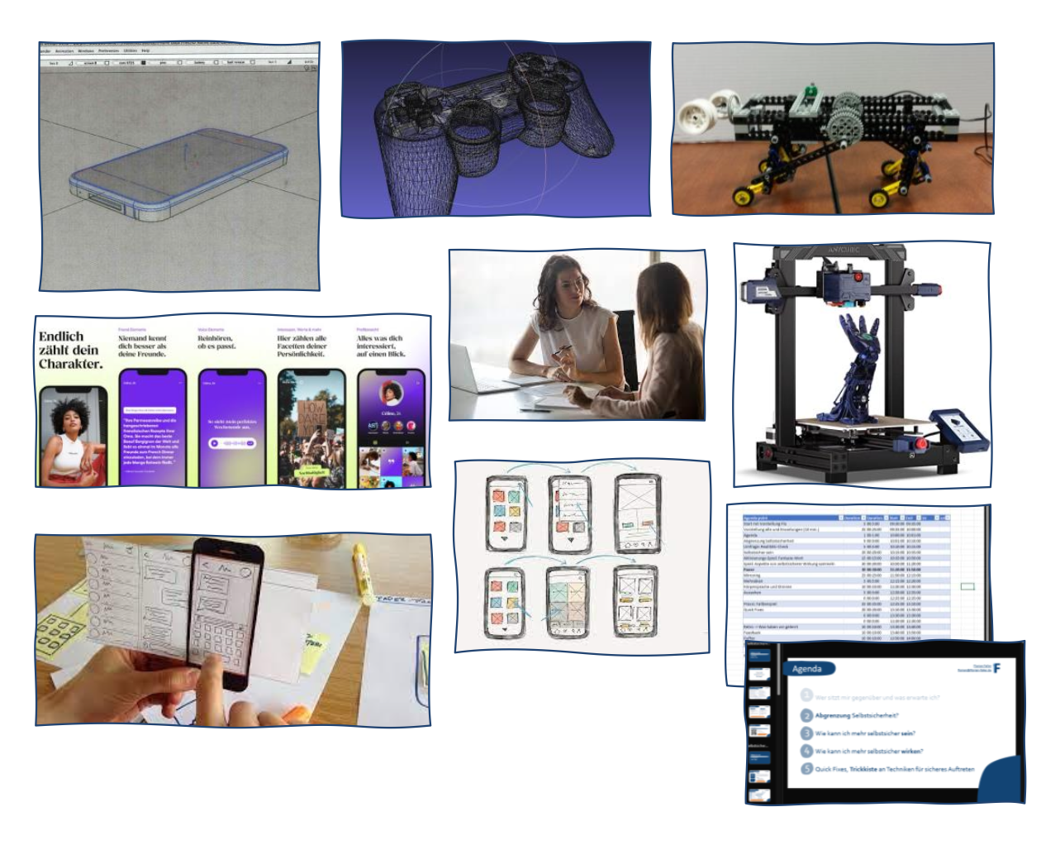
Prototyping
Überlegt euch, wie ihr die Kernfunktionen eurer Lösung am Besten darstellt.
Alle Mittel sind erlaubt: Analog oder digital, in 2D oder 3D, in Form von Sketches oder interaktiv.
FUTURE FOUNDERS INITIATIVE

Slide 51
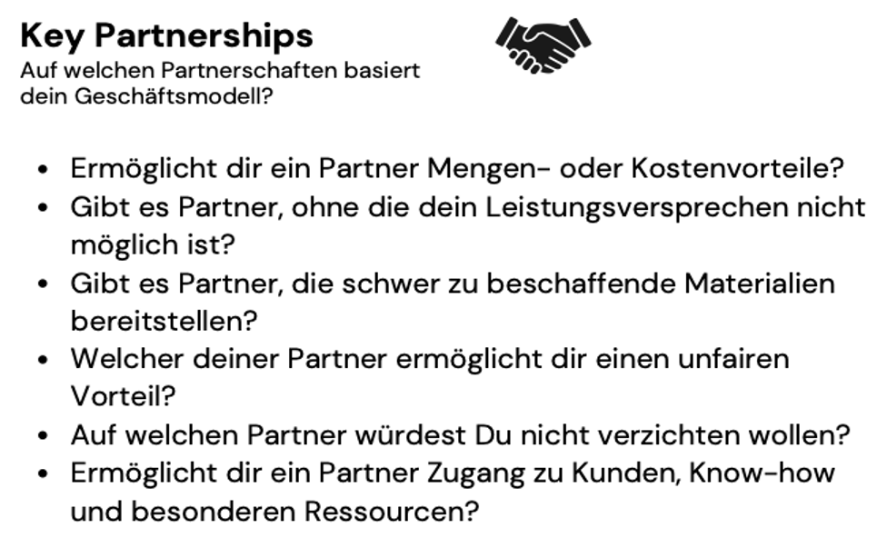
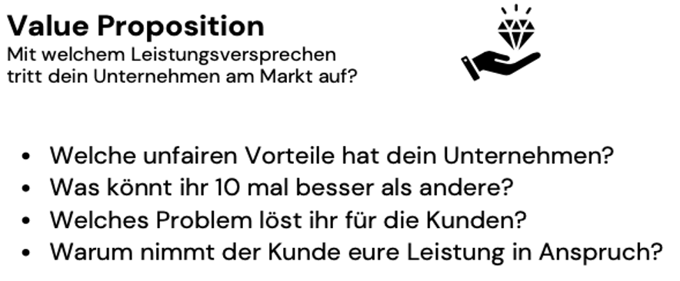
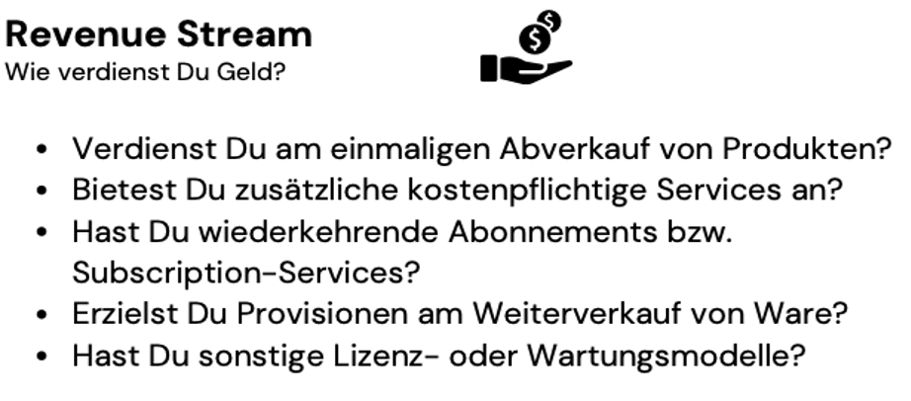
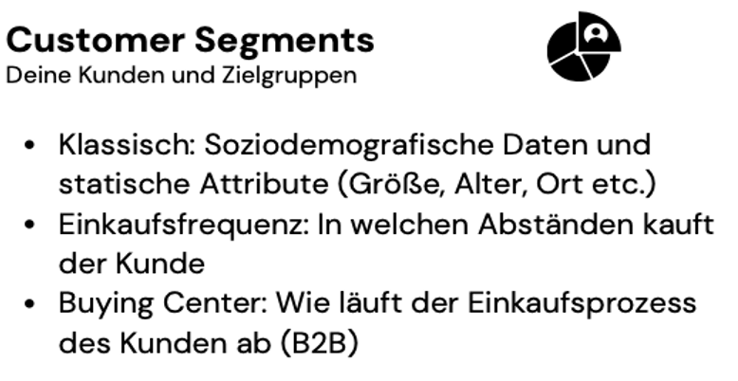
Buisness Model Canvas
FUTURE FOUNDERS INITIATIVE

Slide 52
Buisness Model Canvas
Überlegt euch mithilfe des Business Model Canvas ein Geschäftsmodell, mit dem
ihr eure Lösung monetarisiert.
FUTURE FOUNDERS INITIATIVE

Slide 53
Zeitplan
09:15
Intro
14:20
Prototyping
09:30
Teambuilding
15:20
Einführung ins Pitchen
10:00
Keynote
17:20
Probepitch
10:30
Einführung
18:00
Abendessen
11:00
Probleme definieren
18:45
Pitchbattle
12:00
Mittagsessen
19:30
Siegerehrung
13:00
Ideenfindung
20:00
Open Networking
FUTURE FOUNDERS INITIATIVE

Slide 54
Pitch Perfect
FUTURE FOUNDERS INITIATIVE

Slide 55



FUTURE FOUNDERS INITIATIVE

Slide 56
Was ist ein Pitch?
FUTURE FOUNDERS INITIATIVE

Slide 57

Präsentation deiner Idee
Interesse
FUTURE FOUNDERS INITIATIVE

Slide 58
Geheimrezept?
FUTURE FOUNDERS INITIATIVE

Slide 59
Jeder Pitch ist einzigartig
FUTURE FOUNDERS INITIATIVE

Slide 60
Was ist das Ziel von deinem Pitch?
FUTURE FOUNDERS INITIATIVE

Slide 61
Wer sitzt im Publikum?
(Wie viel wissen die schon über dich/dein Produkt? Was treibt sie an? Welche Sprache sprechen sie – im wörtlichen und übertragenen Sinn?)
FUTURE FOUNDERS INITIATIVE

Slide 62
In welchem Setup pitchst du?
(Tech-Umfeld, Rahmenprogramm, Zeit-Slot, Beziehung zum Publikum etc.)
FUTURE FOUNDERS INITIATIVE

Slide 63
Wie willst du rüberkommen?
FUTURE FOUNDERS INITIATIVE

Slide 64
Nach welchen Kriterien wird der Pitch bewertet?
(Worauf achtet die Jury oder das Publikum konkret?)
FUTURE FOUNDERS INITIATIVE

Slide 65

FUTURE FOUNDERS INITIATIVE

Slide 66

FUTURE FOUNDERS INITIATIVE

Slide 67

FUTURE FOUNDERS INITIATIVE

Slide 68

FUTURE FOUNDERS INITIATIVE

Slide 69

FUTURE FOUNDERS INITIATIVE

Slide 70

FUTURE FOUNDERS INITIATIVE

Slide 71
Wer sitzt im Publikum?
Was ist das Ziel von deinem Pitch?
In welchem Setup pitchst du?
Wie willst du rüberkommen?
Nach welchen Kriterien wird der Pitch bewertet?
FUTURE FOUNDERS INITIATIVE

Slide 72
Verstehe den Pitch
Kenne dein Publikum
Gewinne
FUTURE FOUNDERS INITIATIVE

Slide 73


Slide 74
g
Anker
- Persönlicher oder emotionaler Bezug zum Produkt
Neugierde oder Pain wecken
Rollenspiel
Interaktion
FUTURE FOUNDERS INITIATIVE

Slide 75
g
Company name / Logo
Slogan
FUTURE FOUNDERS INITIATIVE

Slide 76


Slide 77

g
Problem
Explain the problem
Anker/Hook setzen
Persönlicher/
Emotionaler bezug der Zuschauer
Neugierde/Pain erzeugen
Ziel: Zuhörer WILL die Lösung hören
FUTURE FOUNDERS INITIATIVE

Slide 78


Slide 79






g
Solution
Feature 1
Feature 2
Feature 3
Description
Description
Description
Feature 4
Feature 5
Feature 6
Description
Description
Description
FUTURE FOUNDERS INITIATIVE

Slide 80


Slide 81
g
Market
User count
230.000
175,00€
Average spend per customer
Age range
Market size
21-35
37%
40.250.000
2/5
36-51
42%
4/5
52-65
21%
3/5
FUTURE FOUNDERS INITIATIVE

Slide 82


Slide 83




g
Buisness Model
Marketing
Training
Assesment
Technology
How do you acquire customers? Which channels do you use?
If relevant – how do you educate customers or partners?
Is there a way to evaluate customers, partners, or products?
What technologies or innovations does your product rely on?
FUTURE FOUNDERS INITIATIVE

Slide 84


Slide 85




g
Our Team
Member 1
Member 2
Member 3
Member 4
Position / Knowledge
Position / Knowledge
Position / Knowledge
Position / Knowledge
FUTURE FOUNDERS INITIATIVE

Slide 86


Slide 87
Übungen
1min Pitch Hobby
FUTURE FOUNDERS INITIATIVE

Slide 88


Slide 89
Übungen
Zungenbrecher als Team
FUTURE FOUNDERS INITIATIVE

Slide 90


Slide 91
Übungen
Gegenstandpitch
FUTURE FOUNDERS INITIATIVE

Slide 92


Slide 93
Übungen
4s Atemübungen
FUTURE FOUNDERS INITIATIVE

Slide 94


Slide 95
Übungen
Abschluss Pitch
FUTURE FOUNDERS INITIATIVE

Slide 96
Zeitplan
09:15
Intro
14:20
Prototyping
09:30
Teambuilding
15:20
Einführung ins Pitchen
10:00
Keynote
17:20
Probepitch
10:30
Einführung
18:00
Abendessen
11:00
Probleme definieren
18:45
Pitchbattle
12:00
Mittagsessen
19:30
Siegerehrung
13:00
Ideenfindung
20:00
Open Networking
FUTURE FOUNDERS INITIATIVE

Slide 97
Zeitplan
09:15
Intro
14:20
Prototyping
09:30
Teambuilding
15:20
Einführung ins Pitchen
10:00
Keynote
17:20
Probepitch
10:30
Einführung
18:00
Abendessen
11:00
Probleme definieren
18:45
Pitchbattle
12:00
Mittagsessen
19:30
Siegerehrung
13:00
Ideenfindung
20:00
Open Networking
FUTURE FOUNDERS INITIATIVE

Slide 98
Zeitplan
09:15
Intro
14:20
Prototyping
09:30
Teambuilding
15:20
Einführung ins Pitchen
10:00
Keynote
17:20
Probepitch
10:30
Einführung
18:00
Abendessen
11:00
Probleme definieren
18:45
Pitchbattle
12:00
Mittagsessen
19:30
Siegerehrung
13:00
Ideenfindung
20:00
Open Networking
FUTURE FOUNDERS INITIATIVE

Slide 99
Zeitplan
09:15
Intro
14:20
Prototyping
09:30
Teambuilding
15:20
Einführung ins Pitchen
10:00
Keynote
17:20
Probepitch
10:30
Einführung
18:00
Abendessen
11:00
Probleme definieren
18:45
Pitchbattle
12:00
Mittagsessen
19:30
Siegerehrung
13:00
Ideenfindung
20:00
Open Networking
FUTURE FOUNDERS INITIATIVE

Slide 100

^
3. Platz FFI Future Connect Dresden
100€

Slide 101
^
2. Platz FFI Future Connect Dresden
150€

Slide 102
^
1. Platz FFI Future Connect Dresden
250€

Slide 103
Sieger der Herzen FFI Idea Sprint Essen

Slide 104
^
Gruppenfoto

Slide 105

^
FFI Austausch

Slide 106

^
Feedback!

Slide 107
^
Zeitplan
09:15
Intro
14:00
Prototyping
09:30
Teambuilding
15:20
Einführung ins Pitchen
10:00
Keynote
17:20
Probepitch
10:30
Einführung
18:00
Abendessen
11:00
Probleme definieren
18:45
Pitchbattle
12:00
Mittagsessen
19:30
Siegerehrung
12:30
Ideenfindung
20:00
Open Networking
FUTURE FOUNDERS INITIATIVE

